Slide 1

Thứ Hai ngày 18 tháng 10 năm 2021
Tập đọc - Kể chuyện
Người lính dũng cảm

Slide 2

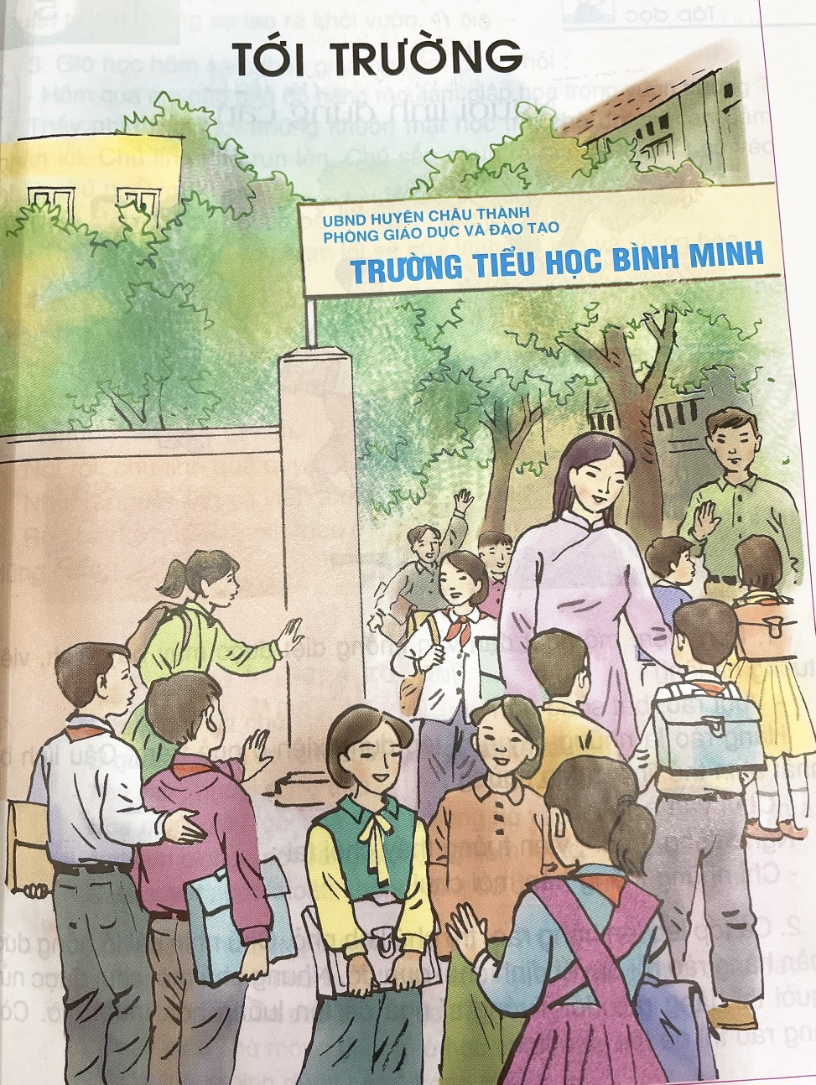
Chủ điểm: Tới trường
Những bài học trong chủ điểm này nói về học sinh và nhà trường.

Slide 3
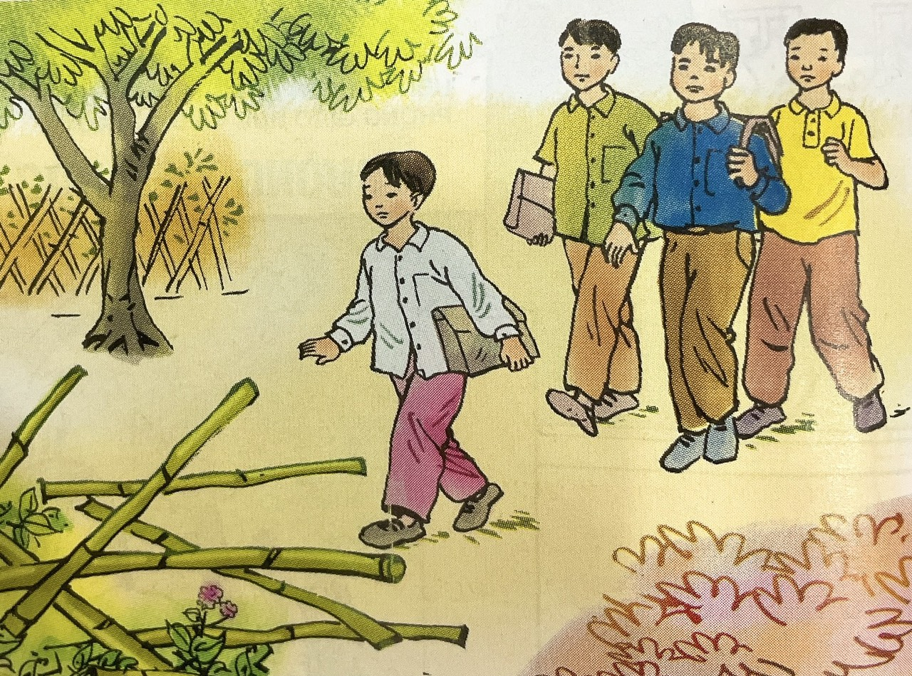
Thứ Hai ngày 18 tháng 10 năm 2021
Tập đọc
Sgk trang 38
Người lính dũng cảm
Theo Đặng Ái

Slide 4
Người lính dũng cảm
1. Bắn thêm một loạt đạn mà vẫn không diệt được máy bay địch. Viên tướng hạ lệnh:
- Vượt rào, bắt sống nó!
Hàng rào là những cây nứa tép dựng xiên ô quả trám. Cậu lính bé nhất nhìn thủ lĩnh, ngập ngừng:
- Chui vào à?
Nghe tiếng "chui", viên tướng thấy chối tai:
- Chỉ những thằng hèn mới chui.
2. Cả tốp leo lên hàng rào, trừ chú lính nhỏ. Chú nhìn cái lỗ hổng dưới chân hàng rào rồi quyết định chui qua đó. Nhưng chú mới chui được nửa người thì hàng rào đổ.Tướng sĩ ngã đè lên luống hoa mười giờ. Hàng rào thì đè lên chú lính.
Chiếc máy bay (là một chú chuồn chuồn ngô) giật mình cất cánh. Quân tướng hoảng sợ lao ra khỏi vườn.

Slide 5
3. Giờ học hôm sau, thầy giáo nghiêm giọng hỏi :
- Hôm qua em nào phá đổ hàng rào, làm giập hoa trong vườn trường ?
Thầy nhìn một lượt những gương mặt học trò, chờ đợi sự can đảm nhận lỗi. Chú lính nhỏ run lên. Chú sắp phun ra bí mật thì một cú véo nhắc chú ngồi yên.
Thầy giáo lắc đầu buồn bã :
- Thầy mong em nào phạm lỗi sẽ sửa lại hàng rào và luống hoa.
4. Khi tất cả túa ra khỏi lớp, chú lính nhỏ đợi viên tướng ở cửa, nói khẽ :”Ra vườn đi!”
Viên tướng khoát tay :
- Về thôi !
- Nhưng như vậy là hèn.
Nói rồi, chú lính quả quyết bước về phía vườn trường.
Những người lính và viên tướng đứng sững lại nhìn chú lính nhỏ.
Rồi, cả đội bước nhanh theo chú, như là bước theo một người chỉ huy dũng cảm.
Theo Đặng Ái

Slide 6




LUYỆN ĐỌC

Slide 7
Luyện đọc từ khó:
- Buồn bã
ập
ừng
uồn
ã
- Ngập ngừng
oạt
- Loạt đạn
ổng
ạn
- Lỗ hổng
L
ỗ

Slide 8
Chú ý ngắt câu sau:
Thầy nhìn một lượt những gương mặt học trò, chờ đợi sự can đảm nhận lỗi. Chú lính nhỏ run lên. Chú sắp phun ra bí mật thì một cú véo nhắc chú ngồi yên.

Slide 9
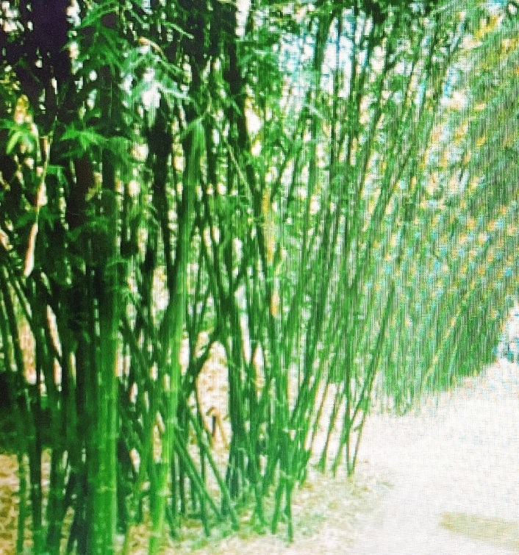
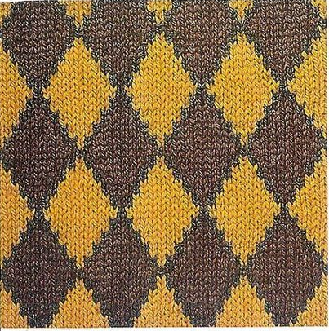
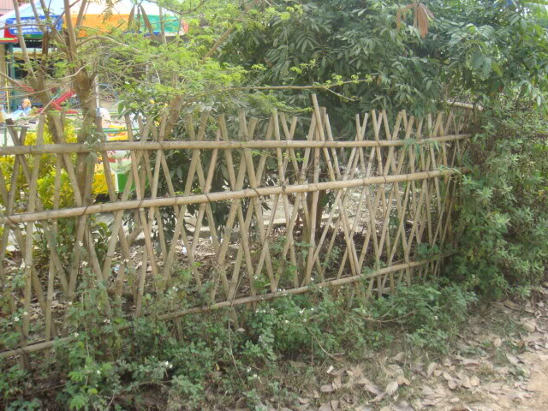

Giải nghĩa từ
nứa tép
: loại nứa nhỏ.
ô quả trám
: ô có hình thoi, giống hình quả trám.

Slide 10
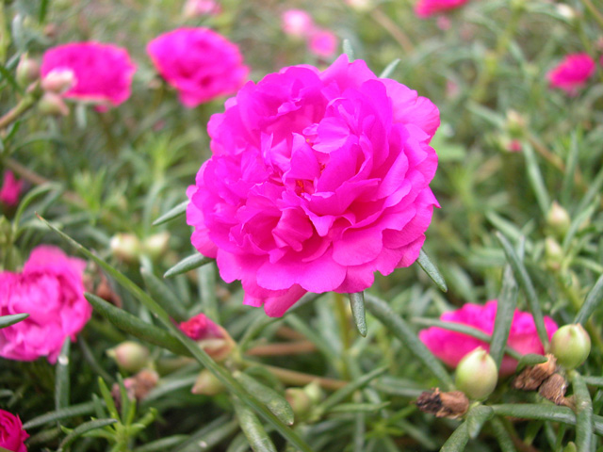
Giải nghĩa từ
thủ lĩnh
: người đứng đầu.
hoa mười giờ
: loài hoa nhỏ, thường nở vào khoảng mười giờ trưa.
nghiêm giọng
: nói bằng giọng nghiêm khắc.
quả quyết
: dứt khoát, không chút do dự.

Slide 11

TÌM HIỂU BÀI

Slide 12
1. Các bạn nhỏ trong bài chơi trò gì? Ở đâu?
Các bạn chơi trò đánh trận giả ở vườn trường.

Slide 13
2. Vì sao chú lính nhỏ quyết định chui qua lỗ hổng dưới chân rào?
Vì chú sợ đổ hàng rào của vườn trường.

Slide 14
3. Việc leo rào của các bạn khác đã gây ra hậu quả gì?
Việc leo rào làm đổ tường rào và giập luống hoa.

Slide 15
4. Thầy giáo chờ mong điều gì ở học sinh trong lớp?
Thầy chờ mong học sinh nhận lỗi và sửa lại hàng rào, luống hoa.

Slide 16
5. Ai là “Người lính dũng cảm” trong truyện này?
Người lính dũng cảm là chú lính nhỏ.

Slide 17

Qua bài tập đọc, các em rút ra được bài học gì?

Slide 18
Qua bài tập đọc “Người lính dũng cảm” muốn nhắn nhủ chúng ta: Khi mắc lỗi phải dám nhận lỗi và sửa lỗi; người dám nhận lỗi và sửa lỗi là người dũng cảm.

Slide 19
NỘI DUNG
Khi mắc lỗi phải dám nhận lỗi và sửa lỗi; người dám nhận lỗi và sửa lỗi là người dũng cảm.
Dặn dò

Slide 20
ĐỌC DIỄN CẢM
1. Bắn thêm một loạt đạn mà vẫn không diệt được máy bay địch. Viên tướng hạ lệnh :
- Vượt rào, bắt sống nó !
Hàng rào là những cây nứa tép dựng xiên ô quả trám. Cậu lính bé nhất nhìn thủ lĩnh, ngập ngừng :
- Chui vào à ?
Nghe tiếng "chui", viên tướng thấy chối tai :
- Chỉ những thằng hèn mới chui.
- Vượt rào, bắt sống nó !
Đây là câu mệnh lệnh các em chú ý giọng đọc dứt khoát.
Đây là câu hỏi của chú lính nhỏ các em chú ý giọng đọc rụt rè, ngập ngừng.
- Chui vào à ?
- Chỉ những thằng hèn mới chui.

Slide 21
1. Bắn thêm một loạt đạn mà vẫn không diệt được máy bay địch. Viên tướng hạ lệnh:
- Vượt rào, bắt sống nó!
Hàng rào là những cây nứa tép dựng xiên ô quả trám. Cậu lính bé nhất nhìn thủ lĩnh, ngập ngừng:
- Chui vào à?
Nghe tiếng "chui", viên tướng thấy chối tai:
- Chỉ những thằng hèn mới chui.

Slide 22

Luyện đọc phân vai

Slide 23

Kể chuyện
Người lính dũng cảm
Theo Từ Nguyên Thạch
MỤC TIÊU:
Kể lại được từng đoạn của câu chuyện theo các gợi ý.

Slide 24
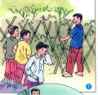
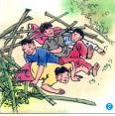
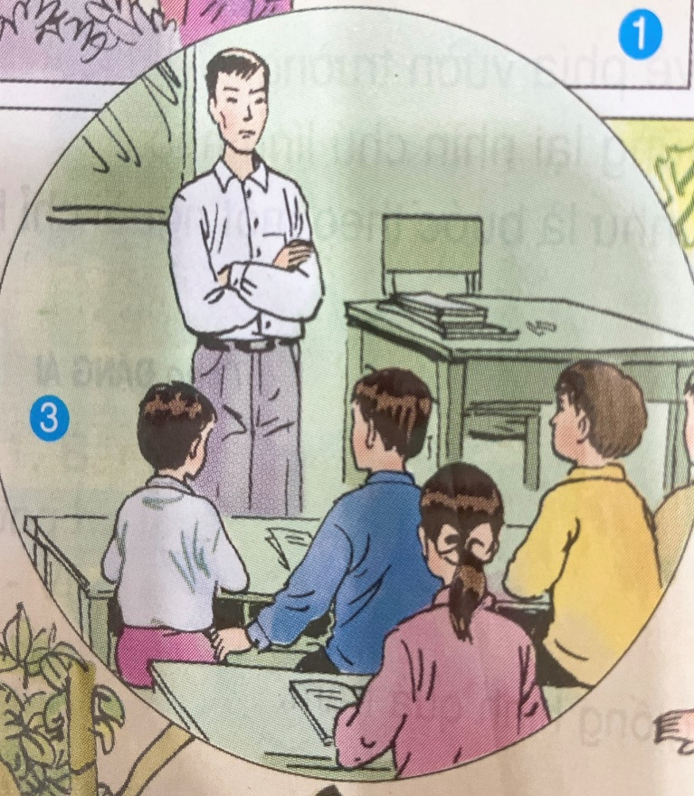
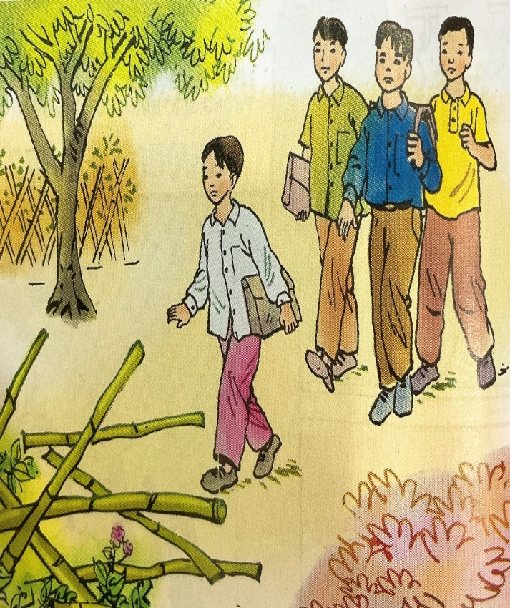
Dựa vào các tranh sau, hãy kể lại câu chuyện: Người lính dũng cảm.
3
1
2
4

Slide 25
Viên tướng hạ lệnh thế nào?
Chú lính nhỏ có thái độ ra sao?
Gợi ý:
1
Viên tướng hạ lệnh:
Vượt rào, bắt sống nó!
Chú lính nhỏ nhìn thủ lĩnh, ngập ngừng:
- Chui vào à!

Slide 26
Cả tốp vượt rào bằng cách nào?
Chú lính nhỏ vượt rào bằng cách nào?
Kết quả ra sao?
Gợi ý:
2
- Cả tốp leo lên hàng rào.
- Chú lính nhỏ nhìn cái lỗ hổng dưới chân hàng rào và quyết định chui qua đó.
- Kết quả, chú lính nhỏ mới chui qua được nửa người thì hàng rào đổ xuống. Tướng sĩ ngã đè lên luống hoa mười giờ. Còn hàng rào đè lên người chú lính.

Slide 27

Thầy giáo nói gì với học sinh?
Thầy mong điều gì ở các bạn?
Gợi ý:
Hôm qua em nào phá đổ hàng rào, làm dập hoa trong vườn trường?
Thầy mong em nào phạm lỗi sẽ sửa lại hàng rào và luống hoa.

Slide 28
Viên tướng ra lệnh thế nào?
Chú lính nhỏ phản ứng ra sao?
Câu chuyện kết thúc thế nào?
Gợi ý:
- Viên tướng khoát tay và nói: Về thôi!
- Chú lính nhỏ quả quyết bước về phía vườn trường.
- Cuối cùng, cả đội bước nhanh theo chú, như là bước theo một người chỉ huy dung cảm về phía vườn trường để sửa lại hang rào và luống hoa.
Nội dung

Slide 29

Củng cố - Dặn dò
- Đọc lại bài tập đọc.
- Kể lại câu chuyện cho ba mẹ, người thân nghe nhé!
- Chuẩn bị bài: “ Bài tập làm văn”.
NÀM

Slide 30
Chúc các em học tập thật tốt nhé!

